Slide 1
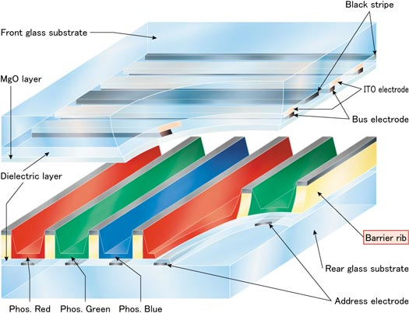
PDP(Plasma Display Panel)
제조공정

Slide 2
C O N T E N T S
Introduction
상판 제조공정
Electrode
MgO Layer
하판 제조공정
Electrode
Dielectric Layer
Barrier Rip
Phosphor R.G.B
기타 제조공정
Seal 봉착/배기/주입
Module 조립

Slide 3
INTRODUCTION
PDP의 구조

Slide 4
상판 제조공정
상판 제조공정 Flow Chart
Glass
투명 전극
보조전극
유전층 (上)
Seal
보호막
Glass 투입
Sputtering
Coat
세정
Dispense
MgO Pro.
PR Coating
Dry
Cleaning
Coat
Dry
Expose
Expose
Dry
Fire
Develop
Develop
Etch/Strip
Fire
Fire
P.검사
P.검사
Repair
Repair

Slide 5
상판 제조공정
1. 박막기술과 photolithography기술을 이용, Plasma 유지를 위한 선 전극 제작.
세 정
BUS Electrode
금속막 성막
PR 도포/건조
Front Glass
노광/현상
에칭
Sustain Electrode

Slide 6
상판 제조공정
전극 형성방법 (Lift-off)
1. PR Coating
3. 현상
Photo-resist
Photo-resist
Glass
Glass
Glass
Glass
4. CVD <SnO₂>
2. 노광
UV(365nm)조사
Photo-mask
Glass
Glass
PR
감광된 부분
Glass
Glass
5. Photo-resist 박리
Glass
Glass

Slide 7
상판 제조공정
전극형성방법 <Photo-Etching>
1. ITO 증착(Sputter), PR Coating
2. 노광
Photo-Resist
UV(365nm)조사
ITO
Photo-mask
PR
감광된 부분
Glass
Glass
Glass
Glass
3. 현상
4. Etching/strip
Photo-Resist
ITO
Glass
Glass
Glass
Glass
Glass
Acid-Etching
P-R 제거

Slide 8
상판 제조공정
상판 제조공정
2. 전기적으로 Condenser 역할을 하며 인쇄방식으로 유전체를 Coating.
유전체 인쇄
건조
소성
Dielectric Layer

Slide 9
상판 제조공정
3. 상하판 합착을 위하여 저융점 Frit Glass 형성한다.
Seal
Dispensing
가소성

Slide 10
상판 제조공정
4. 유전층의 보호와 2차전자 방출계수의 증가를 위해 MgO박막을 증착하여 보호막 형성한다.
MgO 증착
Protection Layer (MgO)

Slide 11
하판 제조공정
하판 제조공정 Flow Chart
Glass
하지막
Data 전극
유전층
Rib
형광체
Glass 투입
Coating
Coat
세정
세정
Coat (R)
Dry (B)
Dry
Coat
Dry (R)
Cleaning
Dry
Coat
Expose
Dry
Expose
Expose
DFR Lami.
Develop
Fire
Dry
Develop
Develop
Expose
Coat (G)
Fire
Fire
Develop
Dry (G)
Fire
Sandblast
Expose
P.검사
Strip
Develop
Repair
Fire
Coat (B)

Slide 12
하판 제조공정
5. 방전선택용 Address 전극을 인쇄방식으로 형성한다.
뒷판 인쇄/건조/소성
Dielectric Layer
전극 인쇄
전극 건조
Back Glass
전극 소성
Address Electrode
유전층 인쇄/건조/소성
Under Layer

Slide 13
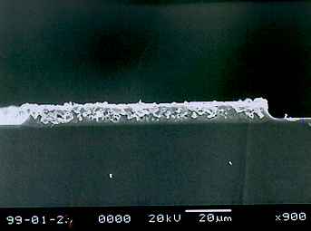
하판 제조공정
전극형성 (Address 감광성 Ag)
1. PR Coating
2. 건조 후 노광
Squeezer
UV(365nm)조사
Paste
감광성 Ag Paste
Photo-mask
PR
감광된 부분
Glass
Glass
Glass
Glass
3. 현상
전극 형성
Glass
Glass

Slide 14
하판 제조공정
6. 방전공간의 분할과 Cross talk 방지를 위해 높이 100㎛가량의 격벽을 Sandblast 방법으로 형성한다.
격벽재 인쇄/건조
Barrier Rib
감광성 Film 부착
노광/현상
Sandblast
소성

Slide 15
하판 제조공정
Rib 형성 : RGB방전 영역을 분리
Screen Printing
Sandblasting Method
Squeezing Method
Photolithograpy Method
Direct Etching
Glass Paste
Glass Paste
Thick Layer Resist
Photosensitive
Glass Paste
Glass Paste
Glass
Dry Film Resist
Laminating
Exposure/Develop
Photoresist
Coating &
Exposure
Screen Printing
Exposure/Develop
Exposure
Photoresist
Resist
Repetition
(10 ~ 15 times)
Squeezing
Glass Paste
into grooves
Sandblasting
Develop
Strip
Strip
Strip

Slide 16
하판 제조공정
7. 각각의 격벽사이에 R, G, B 형광체를 Strip형태로 인쇄한다.
R형광체 인쇄/건조
G형광체 인쇄/건조
B형광체 인쇄/건조
소성
Phosphor(R,G,B)

Slide 17
기타 제조공정
기타공정 Flow Chart
합착/배기/Gas 주입
Aging
Module
출 하
상/하판 합착
Aging
조립 FPC
출하 검사
방습제 도포
Sealing
Pad Cut
Dry
포장
PCB 조립
배기/Gas 주입
P. 검사
출하
Module 검사
점등 검사
Module Aging
휘도, 전압
IC 방습제 도포
보호 Case 부착
전압 검사
면 세정
보호 Film 부착

Slide 18
기타 제조공정
Seal 봉착 / 배기 / 주입
Process Flow
일체형 설비 개략도
상 판
하 판
MgO 증착
형광체 소성
봉착 Align
Seal
봉착로
Seal봉착
분리형
배기/주입기
배기
Gas주입
Seal봉착
/배기/
주입기
일체형
Tip-off
TMP
Aging
RP
GAS

Slide 19
기타 제조공정
Seal 봉착 / 배기 / 주입
Process
Process 내용
설비 / 재료
상/하판 Glass의 합착 Align Key를 맞춤.
상/하판 Glass의 네모서리에 합착용 Align Key를
각각의 전극공정에서 형성시킴.
합착기
상/하판 Align
Clipping
Align후 상.하판 고정을 위해 Clip으로 네 변을
고정시킴.
Clip의 압력 => 0.0 ~ 0.0 Kgf/cm²
Clip(합착용 집게)
Align검사
상/하, 좌/우 Align정도를 검사함.
Align 정도 => X ≤ 000㎛, Y ≤ 000 ㎛
광학현미경
배기관/Frit 장착
배기 & Gas주입을 위한 배기관과 배기관과
Glass를 고정시키는 Frit Ring을 설치함.
배기관
Frit Ring
Seal/Frit소성
상.하판 봉착을 위한 Seal 소성 및 배기관의
Frit Ring 융착함.
소성 => 000~000 ℃
Seal 봉착로

Slide 20
기타 제조공정
Seal 봉착 / 배기 / 주입
Process
Process 내용
설비 / 재료
방전Gas 주입전 Panel 내부의 불순물을 배기하여
고진공으로 만듦.
* 내부진공도 => ~ 10⁻⁷ Torr 이하
배기/주입기
배기
불순물이 제거된 Panel 내부에 방전 Gas를 주입함.
방전 Gas 주입은 Panel의 온도가 상온으로 유지
상태에서 주입함.
* 조건 => 방전Gas 종류(He, Ne, Xe.…), 압력
배기/주입기
방전Gas
Gas 주입
Tip-off
Panel내부의 진공 배기와 Gas 주입의 통로인
배기관을 봉지시킴.
Torch
Aging전 Panel검사를 실시함.
* 검사/측정 항목 => 방전전압, 휘도, 결함
(Open, Short, Cell Defect)
Aging기
Tester
휘도계
Aging전 검사
Aging
Sustain전극에 Pulse 전압을 인가하여 각 Cell의
발광 상태가 안정화 될때까지 Gas 방전을 시킴.
* 조건 => 전압, 주파수, 시간, 온도
Aging기

Slide 21
기타 제조공정
Module 조립
Panel
PCB회로
FPC
방열판
ACF : Anisotropic Conductive Film(이방성 전도 Film)으로서 Au를 Coating한 Ni의 Ball을 이용하여 만든
전도성 수지 Film이다.
약 150C 이상에서 부착력을 가져서 FPC와 Glass를 연결하는 재료로 사용된다.
FPC : Flexible Printed Circuit로서 Polyamide를 이용하여 내부에 Pattern을 형성한 Film으로서 현재 집적화된
전자 부품으로서 널리 사용된다. 이를 이용하여 회로와 Panel을 연결한다.
최종 조립 후 신호를 인가하고 전압을 입력시켜서 Panel예 따른 적절한 전압을 설정한다.
이후 고온에서 Aging 하면서 Panel의 동작 전압이 정확한가를 확인한다.

Slide 22
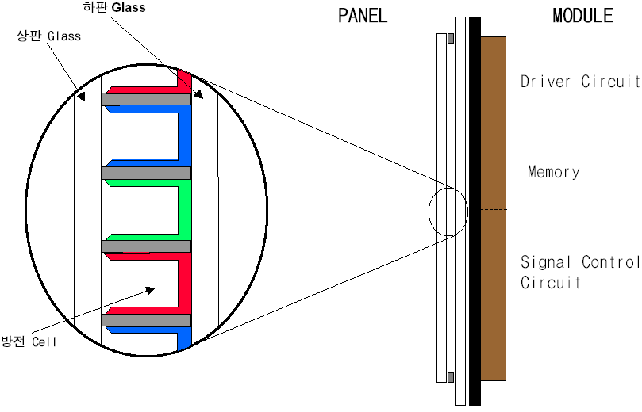
기타 제조공정
Module 조립

